Slide 1
Literasi Liberal Arts
Kelompok 8
Bryan Christofer Wijaya
James Patrick Oentoro
Noel Christevent Mandak
Stefannus Christian
Tiffany Sondakh

Slide 2
Pembagian Tugas
Bryan Christofer Wijaya
Pemrograman & Laporan
James Patrick Oentoro
Pemrograman & Laporan
Noel Christevent Mandak
Pemrograman & PPT
Stefannus Christian
Pemrograman & Laporan
Tiffany Sondakh
PPT

Slide 3
Daftar Isi
01
02
03
Pengantar
Peralatan Statistika
Pemrograman
03
04
05
Laporan
Kendala
Penutup
Latar belakang dan tujuan proyek
Peralatan untuk menyelesaikan masalah
Langkah pemrograman dan hasilnya
Penjelasan singkat konten laporan
Kendala yang dihadapi saat pengerjaan tugas
Kesimpulan dan Saran
Notes:
Note: you can add between 3 and 6 sections, the structure can vary. The numbers have to be kept

Slide 4
01
Pengantar
Latar belakang dan tujuan proyek

Slide 5
Latar Belakang
Dr. Calvin memiliki kekhawatiran mengenai literasi Liberal Arts pada mahasiswa CIT. Literasi Liberal Arts yang dimaksudkan adalah saat mahasiswa memiliki rasa ingin tahu terhadap hal-hal di luar pembahasan program studinya sendiri.
Dari kekhawatiran Dr. Calvin terdapat 3 rumusan masalah. Dr. Calvin meminta kami untuk menguji dugaan-dugaan tersebut secara statistika.

Slide 6
Tujuan Proyek
UH Masalah 1
UH Masalah 2
UH Masalah 3
Uji apakah persentase mahasiswa CIT yang buta RLAC lebih besar dari 75%.
Uji apakah persentase mahasiswa buta RLAC pada semester ganjil lebih banyak daripada semester genap.
Uji apakah mahasiswa CIT mengalami peningkatan Liberal Arts setelah tahun pertama.

Slide 7
02
Peralatan Statistika
Peralatan untuk menyelesaikan masalah

Slide 8





DATA
LIBRARY
Data peminjaman buku di perpustakaan oleh mahasiswa CIT mulai dari Juli 2019 hingga Maret 2022

Slide 9
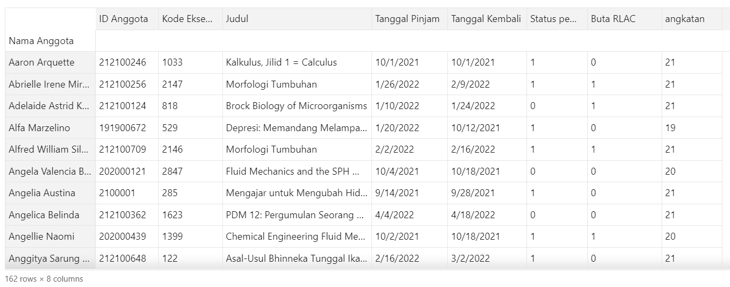
DATA PEMINJAMAN BUKU
Buta RLAC = 1 Melek RLAC = 0

Slide 10
03
Pemrograman & Laporan

Slide 11
Masalah 1
Benarkah secara keseluruhan persentase mahasiswa CIT yang tidak melek Liberal Arts lebih besar dari 75% ?

Slide 12
Visualisasi Data Untuk Masalah 1
Persentase Literasi
Liberal Art Sampel
62%
38%
Melek Liberal Arts
Buta Liberal Arts

Slide 13
Masalah 1
1. Menentukan Hipotesis null dan alternatif
H0 : 𝜇 ≤ 0.75
H1 : 𝜇 > 0.75
2. Menentukan signifikansi
3. Statistik yang dipakai
Rataan satu populasi
α = 0.01

Slide 14
Hasil Perhitungan Masalah 1
Mencari statistik dan critical region
Statistik : -9.78
Critical Region : (2.32,∞)
Statistik tidak berada di dalam critical region, maka H₀ tidak ditolak.
“Tidak dapat disimpulkan apa-apa”

Slide 15
Menukar Hipotesis
H0 : 𝜇 ≥ 0.75
H1 : 𝜇 < 0.75
α = 0.01
Statistik: -9.78
Critical region: (-∞,2.32)
Statistik berada di dalam critical region,
maka H₀ ditolak.
“Persentase mahasiswa CIT yang tidak melek Liberal Arts kurang dari 75%”

Slide 16
Hasil Perhitungan Cara Modern
Menukar hipotesis
H0 : 𝜇 ≥ 0.75
H1 : 𝜇 < 0.75
P-Value : 1.36e-11
α : 0.01
P-value lebih kecil dari tingkat signifikansi,
maka H₀ ditolak.
“Persentase mahasiswa CIT yang tidak melek Liberal Arts kurang dari 75%”

Slide 17
Masalah 2

Slide 18
Masalah 2
Benarkah bahwa secara keseluruhan, besarnya persentase mahasiswa CIT yang tidak pernah sama sekali disepanjang semester meminjam atau membaca buku non-prodinya di perpustakaan lebih besar ketika dievaluasi pada semester ganjil ketimbang semester genap ?
Intinya:
Uji apakah persentase mahasiswa buta RLAC pada semester ganjil lebih banyak daripada semester genap.

Slide 19
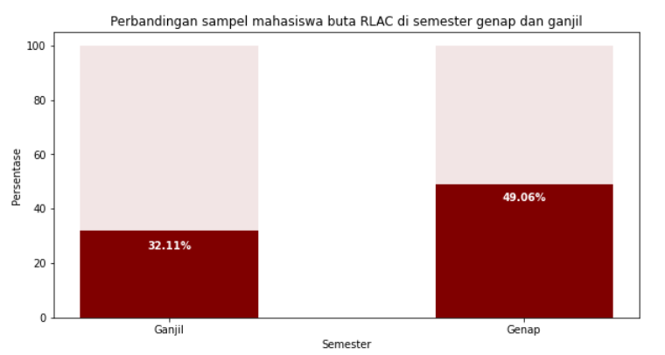
Visualisasi Data Untuk Masalah 2

Slide 20
Masalah 2
1. Menentukan Hipotesis null dan alternatif
H0 : 𝜇1 - 𝜇2 ≤ 0
H1 : 𝜇1 - 𝜇2 > 0
2. Menentukan signifikansi
3. Statistik yang dipakai
Selisih rataan
dua populasi
α = 0.01

Slide 21
Hasil Perhitungan Cara Manual
H0 : 𝜇1 - 𝜇2 ≤ 0
H1 : 𝜇1 - 𝜇2 > 0
α = 0.01
Statistik: -2.05
Critical region: (2.32 , ∞)
Statistik berada di luar critical region,
maka H₀ tidak ditolak.
Maka data tidak cukup signifikan untuk menyimpulkan apapun.

Slide 22
Menukar Hipotesis
H0 : 𝜇1 - 𝜇2 ≥ 0
H1 : 𝜇1 - 𝜇2 < 0
α = 0.01
Statistik: -2.05
Critical region: (∞ , 2.32)
Statistik berada di di dalam critical region,
maka H₀ ditolak.
Rata-rata mahasiswa semester 1 yang membaca buku di luar prodinya lebih sedikit daripada mahasiswa semester 2

Slide 23
Hasil Perhitungan Cara Modern
H0 : 𝜇1 - 𝜇2 ≥ 0
H1 : 𝜇1 - 𝜇2 < 0
P-Value : 0.0176
α : 0.01
P-value lebih besar dari tingkat signifikansi,
maka H₀ tidak ditolak.
Maka data tidak cukup signifikan untuk menyimpulkan apapun.

Slide 24
Hasil Perhitungan Cara Modern
Meningkatkan tingkat signifikansi
H0 : 𝜇1 - 𝜇2 ≥ 0
H1 : 𝜇1 - 𝜇2 < 0
P-value : 0.017
α = 0.02
Karena P-value kurang dari tingkat signifikansi,
Maka H₀ ditolak.
Rata-rata mahasiswa semester 1 yang membaca buku di luar prodinya lebih sedikit daripada mahasiswa semester 2

Slide 25
Masalah 3

Slide 26
Masalah 3
Apakah benar mahasiswa CIT mengalami peningkatan Literasi Liberal Arts ketika membandingkan pada pengalamannya di tahun pertama dan setelah tahun pertama ?

Slide 27
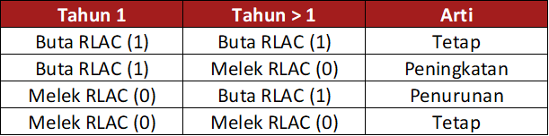
Strategi Visualisasi Data

Slide 28
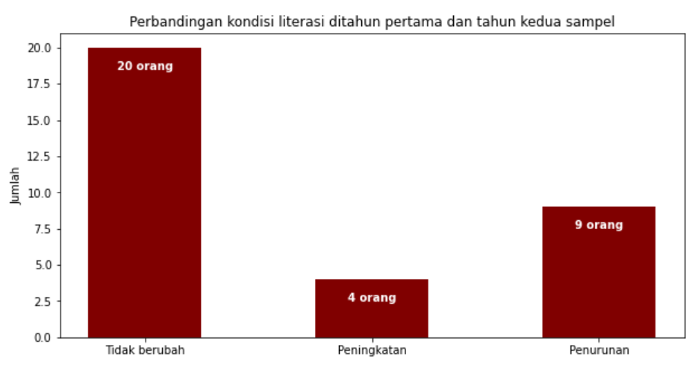
Visualisasi Data Untuk Masalah 3

Slide 29
Masalah 3
1. Menentukan Hipotesis null dan alternatif
H0 : 𝜇d ≤ 0
H1 : 𝜇d > 0
Tahun pertama dikurangi Tahun setelah tahun pertama
2. Menentukan signifikansi
3. Statistik yang dipakai
Rataan selisih
data berpasangan
α = 0.1

Slide 30
Hasil Perhitungan Masalah 3
Mencari P-Value
P-Value : 0.915
Tingkat signifikansi : 0.1
P-value lebih besar dari tingkat signifikansi, maka H₀ tidak ditolak.
“Tidak dapat disimpulkan apa-apa”

Slide 31
Menukar hipotesis
H0 : 𝜇d ≥ 0
H1 : 𝜇d < 0
P-Value : 0.084
Tingkat signifikansi : 0.1
P-value lebih kecil dari tingkat signifikansi, maka H₀ ditolak.
“Mahasiswa CIT mengalami penurunan literasi liberal art setelah tahun pertama”

Slide 32
Menukar hipotesis
H0 : 𝜇d ≥ 0
H1 : 𝜇d < 0
α = 0.01
Statistik: -1.406
Critical region: (-∞,2.44)
Statistik berada di dalam critical region,
maka H₀ ditolak.
“Mahasiswa CIT mengalami penurunan literasi liberal arts setelah tahun pertama.”

Slide 33
04
Kendala
Kendala yang dihadapi saat pengerjaan tugas

Slide 34
Kendala
Sebelumnya kami kebingungan menentukan kapan critical region berada di kiri/kanan titik ppf.
Sebelumnya kita kesulitan menentukan parameter dari fungsi-fungsi python.
Data sampel kita memiliki sedikit bias yaitu data yang diambil hanyalah data yang terdaftar dalam perpus CIT.

Slide 35
05
Penutup
Kesimpulan dan Saran

Slide 36
Kesimpulan
Persentase mahasiswa CIT yang tidak melek Liberal Arts kurang dari 75%.
Persentase mahasiswa buta RLAC pada semester ganjil lebih kecil daripada semester genap.
Mahasiswa CIT mengalami penurunan literasi liberal arts setelah tahun pertama.

Slide 37
Saran
Ambil data lebih random
Jika uji hipotesis belum dapat ditarik kesimpulan bisa dilakukan:
  Penambahan data
  Penambahan tingkat signifikansi
  Menukar hipotesis

Slide 38
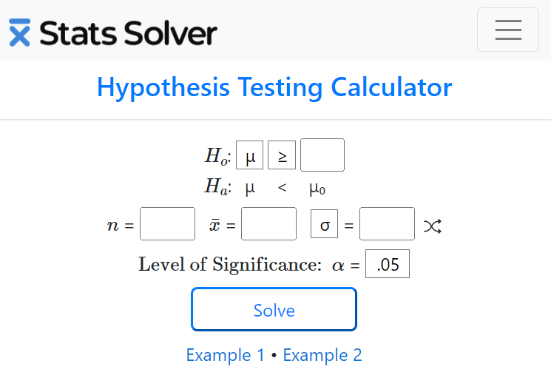
Saran
3. Gunakan Google untuk memastikan teori dan pemakaian syntax.
Link hypothesis testing calculator
https://www.statssolver.com/hypothesis-testing.html

Slide 39



